Slide 1
团体心理治疗
心理卫生中心 郭爱宁

Slide 2
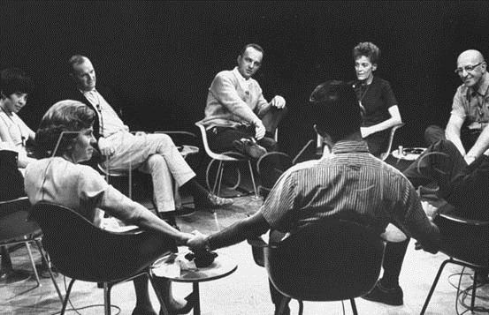
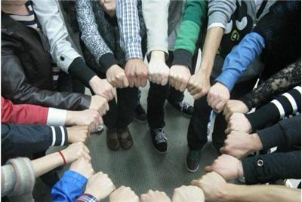

Slide 3
目录/Contents
02
04
团体治疗的简介、基本原则
发展阶段、疗效因子
团体治疗的目标、适应症
有效原理、分类
01
03
参加团体治疗的条件
05

Slide 4
概念
回顾2015 展望2016 携手并进 共赢猴年
团体治疗是指在团体中所进行的心理治疗，是心理治疗的一种团体操作方式。团体治疗的重点在于针对成员的一般或特殊类型的个人问题进行治疗和矫正。团体治疗已经广泛应用在医院、学校、企业、军队、监狱等领域，适于不同的人参加。

Slide 5
团体心理治疗的简介
团体心理治疗，一般是由1~2名治疗师主持，治疗对象可由8~15名具有相同或不同问题的成员组成。治疗以聚会的方式出现，可每周1次，每次时间1.5~2小时，治疗次数可视患者的具体问题和具体情况而定。
在治疗期间，团体成员就大家所共同关心的问题进行讨论，观察和分析有关自己和他人的心理与行为反应、情感体验和人际关系，从而使自己的行为得以改善。
团体心理治疗的主要特色在于随着时间的进展，团体成员自然形成一种亲近、合作、相互帮助、相互支持的团体关系和气氛。

Slide 6
团体心理治疗的基本原则
心理问题、行为问题、行为障碍及各种适应问题是在人际交往中，或特定的社会环境下产生、发展和维持的，那么解决这些问题就必须通过集体关系的功能来实现。（最重要的理论思想）
与传统的个别心理治疗相比，团体治疗过程中，患者能更为真实地观察、分析和描述自己的问题，通过与其他患者的相互作用，更有针对性地做出生活的适应和改进。

Slide 7
团体心理治疗的有效原理
1
3
团体的情感支持
群体的相互学习
——被他人授受与容纳
如“同病相怜”可获得同情与授受。
——交流信息与经验
可增进患者的内省力、自我理解水平和交往能力。角色转变，学习如何解决冲突。
2014
2
4
群体的正性体验
重复与矫正“原生家庭经验”与情感
——享受群体团聚性
能体会到成员相互关心，能团结一致，能对人与人的关系持有健康的态度。
2014

Slide 8
团体心理治疗的分类
（一）结构式与非结构式团体
是否有固定程序
（二）封闭式与开放式团体
组员是否固定
（三）同质式与异质式团体治疗
团体组员本身的条件或问题是否具有相似性

Slide 9
封闭式团体的发展阶段
1、治疗师有了更符合现实的看法，不认为他是万能的
2、成员问「相互靠拢」
3、表现出更大的信任、分享(分担)以及自我揭露
1、观望、揣测治疗师的意思
2、病人想表现出最佳行为
3、只有个人目标而无团体目标
依赖期
冲突期
亲密期
成长期
1、对治疗师失望
2、成员间的冲突与竞争
3、会有挫败感与愤怒情绪(表现为不准时或缺席)
4、试探团体是否值得信任
获得成长

Slide 10
团体治疗的疗效因子（一）
利他思想
01
人际学习
团体凝聚力
06
02
疗效因子
普同性
05
03
引导指示
04
情绪倾泄

Slide 11
团体治疗的疗效因子（二）
认同模仿
01
希望灌注
家庭重现
06
02
疗效因子
自我了解
05
03
存在因素
04
人际学习

Slide 12
参加团体治疗的条件
A
有动机、想改变，准备好要做改变
对团体治疗有信心，愿意参加治疗
B
有足够的心理成熟度，能反思自己、关注他人，能耐受治疗过程中暂时的不如意
C

Slide 13
团体心理治疗的目标
心理分析团体治疗的目标
协助组员重整人格，自我性格的完善
行为治疗团体的目标
教导组员发展出一套自我管理的办法，从而能够控制自己的人生，有效处理当前和未来的问题
支持性团体治疗的目标
没有明确目标，只要组长为团体营造和维持充满真诚、尊重和共情的氛围，就可以导致组员自我形象和自主行为有所改变

Slide 14
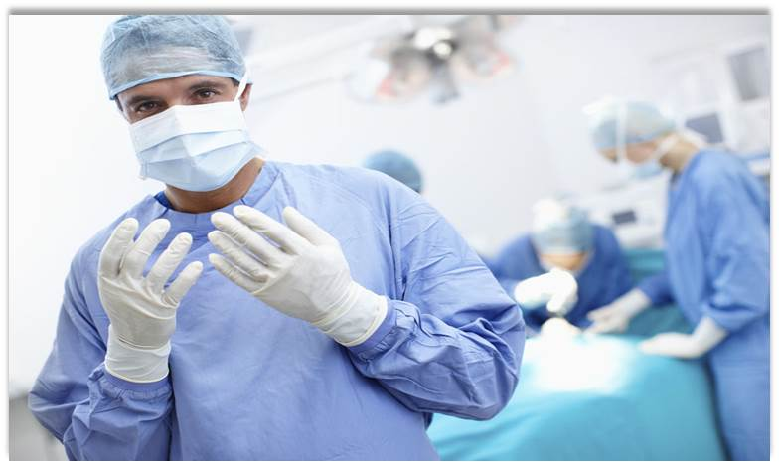
团体心理治疗的主要适应症
1、现代团体治疗主要有三种：心理治疗、人际关系训练和成长小组。
2、心理治疗的重点是补救性、康复性的，组员可以是精神患者，也可以是有心理问题的神经症病人。
3、人际关系训练和成长小组是成长和发展性的，参加者是普通人，目的是为了改善关系，发挥潜能，自我实现。

Slide 15
领导者的主要任务
(1)编制团体治疗的书面计划
(2)筛选成员，控制团体规模和组建治疗团体，理想的治疗团体规模是5～10个成员。
(3)建立一个积极、正向的团体工作气氛。
(4)鼓励成员真诚分享和尝试新行为。
(5)提出与成员生活有关的和有效的讨论主题，并催化团体讨论至一定深度。
(6)预知成员可能提出的议题，运用活动协助成员自我探索。

Slide 16
领导者的主要任务
(7)时刻注意和指引团体焦点，保证成员的积极参与。
(8)随时注意个别成员的状况，展开必要的与有效的个别治疗。
(9)控制团体议题讨论的时间，适当分配焦点成员陈述的时间，避免将过多时间用于少数成员身上。
(10)有意识地建立焦点成员的问题与其他成员之间的关联性。

Slide 17
FIRST AID
医疗出诊急救
弘扬白求恩精神
展白衣天使风采

